Slide 1
СЛОГОВОЙ АНАЛИЗ И СИНТЕЗ
Цель: закрепление умения делить слова на слоги.

Slide 2
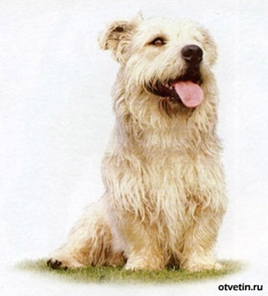
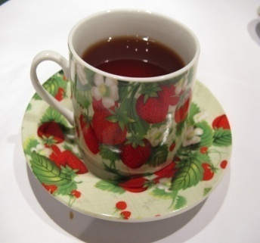
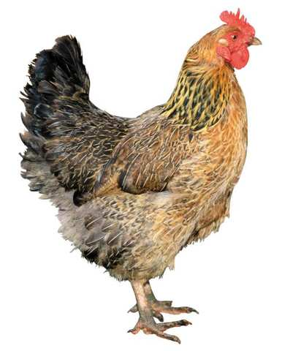
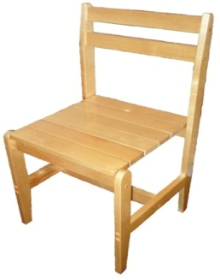
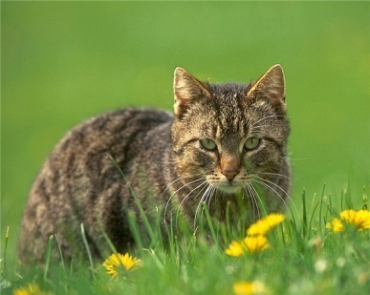
«Домики» - Рассели картинки:
1 слог 2 слога 3 слога

Slide 3
Игра: «Шифровальщики»
Выдели первый слог в словах и составь слово.
хорек, рокот, шорох;
крабы, сирень, волосы;
индюк, телевизор, ресницы, нора

Slide 4
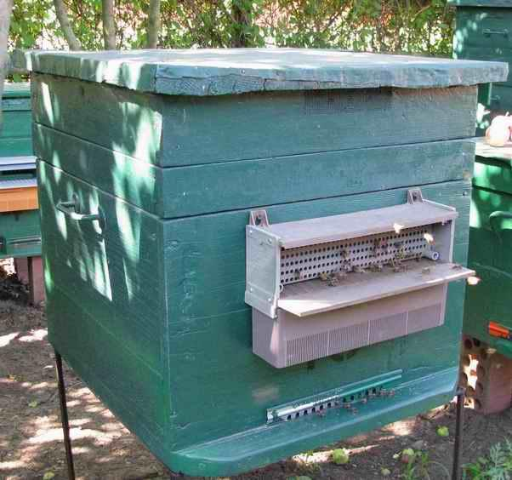
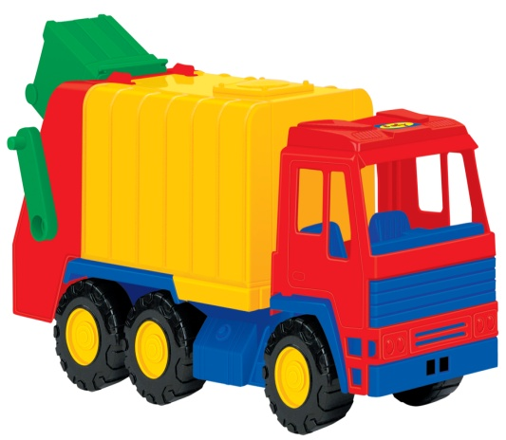
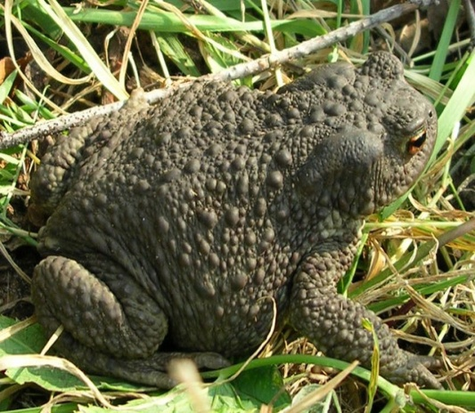
Задание:
Составь предложение по первым слогам названий картинок.

Slide 5
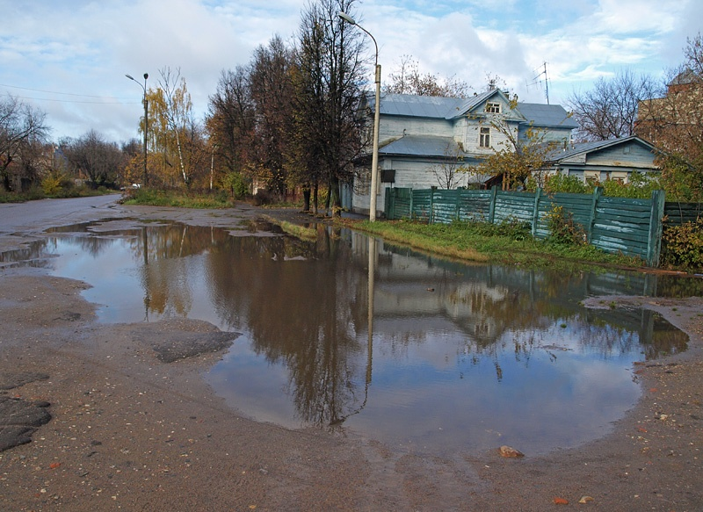
Проверь себя:
У дома лужа.

Slide 6
Задание:
Выдели в словах ударный слог и составь предложение.
горы пилоты сова без удочка
зима капуста красота яма
рисунок маленький

Slide 7
Проверь себя:
Голова без ума – пустая сума.

Slide 8
ФОНЕМАТИЧЕСКИЙ АНАЛИЗ И СИНТЕЗ
Цель: закрепление умения определять наличие и место заданного звука в слове.

Slide 9
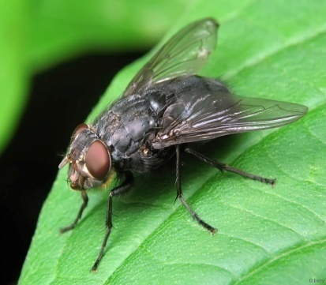
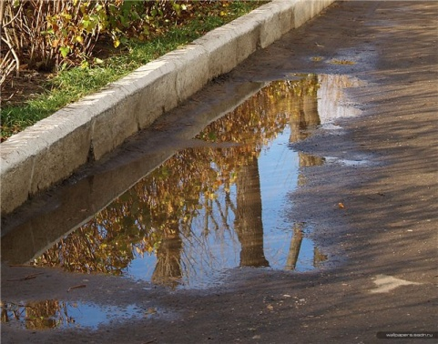
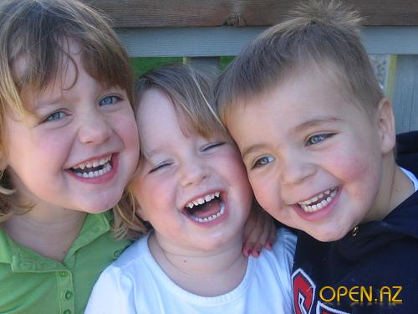
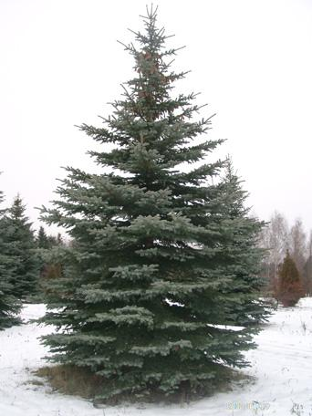
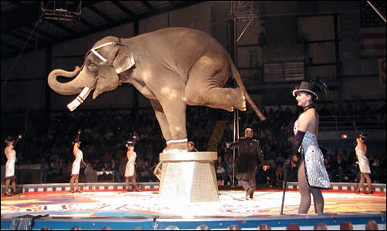
«Узнай, кто ты»
- Из первых звуков названий картинок сложи слово.

Slide 10
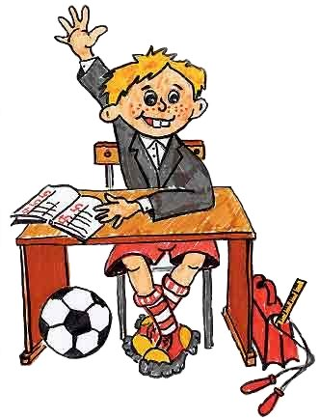
Ответ:
Молодец

Slide 11
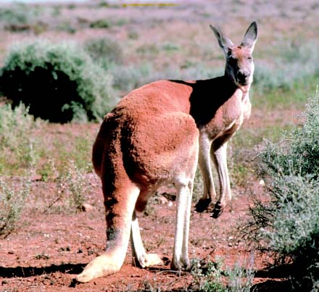
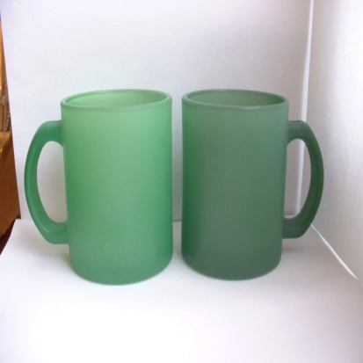
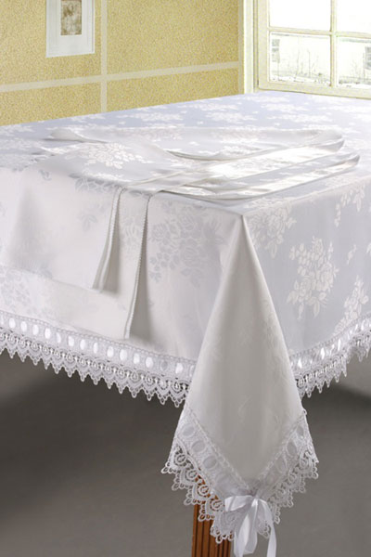
«Последний звук»
- Выдели последний звук в названии картинки и составь слово.

Slide 12
Составь предложение по картине.
Учить
С

Slide 13
Ты молодец! До скорой встречи!

